Slide 1
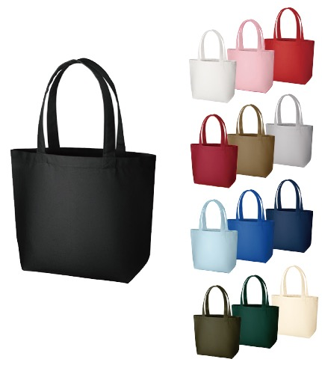
【提案書】
キャンバストート(SM)
特徴
12オンスのしっかりとした厚みのあるキャンバス素材を使用したシンプルなトートバッグです。マチ付きのため見た目以上に容量があります。こちらは使い勝手の良いSMサイズです。
納期
納期スペース
仕様
素 材：コットン(370g/㎡)
サイズ：本体/約340×260×100mm､持ち手/約25×470mm
容 量：約6L
備 考：ロイヤルブルー・レッド・ミッドナイトブルー・ナチュラル・ナイトブラック
スカイグレー・ダークグリーン・ワインレッド・カーキ・サンドベージュ
ピンク・ライトブルー・ホワイト
お見積
お見積りスペース

